Slide 1
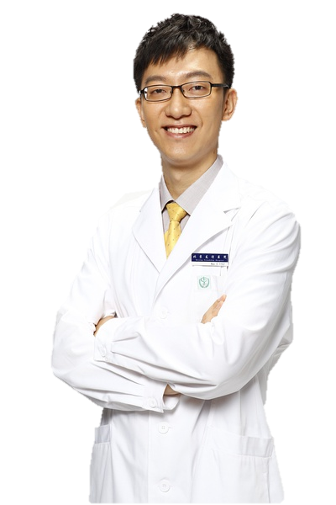
顾中一说:
我们到底应该
怎么吃？
科学文献技术出版社
读书笔记-寻求突破和改变的阿力

Slide 2
饮食的少和多
少
多
盐
油
胆固醇
反式脂肪酸
热量（糖）
精制主食
酒
水果蔬菜
深色蔬菜和豆类
谷物
奶
高蛋白
海产品
植物油
微量元素
Notes:
盐

Slide 3
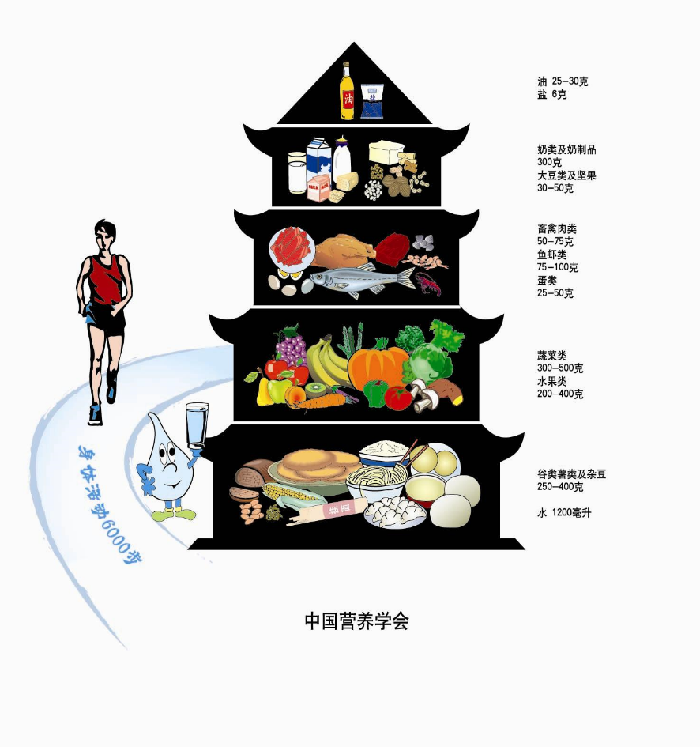
中国居民膳食指南
1.食物多样,谷类为主,粗细搭配
2.多吃蔬菜水果和薯类
3.每天吃奶类、大豆或其制品
4.常吃适量的鱼、禽、蛋和瘦肉
5.减少烹调油的用量，吃清淡少盐膳食
6.食不过量，天天运动，保持健康体重
7.三餐分配要合理，零食要适当
8.每天足量饮水，合理选择饮料
9.如饮酒，应限量
10.吃新鲜卫生的食物

Slide 4
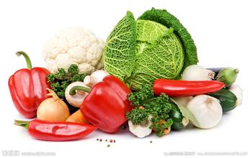
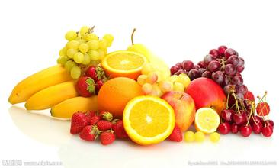
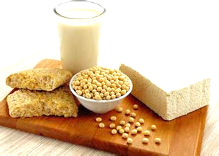
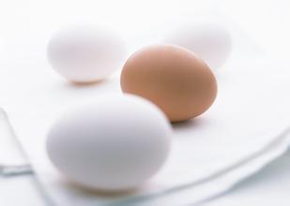
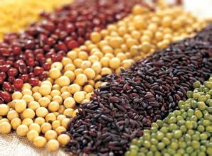
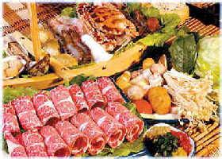
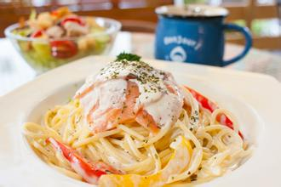
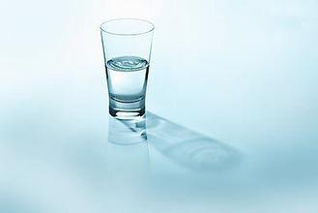
中国居民膳食指南
の懒人记法
蔬菜类一大把
水果类一个
奶类奶制品300ml
蛋类一个
豆类、坚果一把
鱼虾肉类半个手掌
主食100~150g/餐
8水杯(150ml)

Slide 5

实用笔记
食用4g盐比较合适，大约相当于一个啤酒瓶盖的量。
动物内脏，脑花食物尽量少吃，胆固醇太高。
容易脸红说明乙醛脱氢酶不足，乙醛蓄积过多，更不应喝酒。
精炼植物油，植物奶油，氢化植物油，起酥油均可能含反式脂肪酸。
别问什么时候吃水果好，血糖不高的人饿了就吃。
国人多乳糖不耐受（喝牛奶拉肚子），可以改喝酸奶。
豆浆不能代替牛奶。
补充蛋白质，吃肉才是王道。
尽量选择植物油烹调。

Slide 6
3
餐怎么吃？
早餐
30%
午餐
40%
晚餐
30%
吃容易消化的食物可将较为油腻的食物放在早餐中
吃容易消化的食物，可将较为油腻的食物放在早餐中
吃容易消化的食物，可将较为油腻的食物放在早餐中
全天对营养需要最多的一餐
回家吃饭，根据入睡时间安排进食

Slide 7

实用笔记
顾老师心中的健康早餐标准
(膳食比例如下图)
乳制品
加分项√
食物多样
品种新奇
方便快捷
称重量化
长期习惯
全家动手
减分项×
市售蛋糕
白切面包
放糖
人均1块以上加工红肉
人均2个以上鸡蛋
水果
谷物
蔬菜
蛋白质

Slide 8
4
春
夏
关键不要熬夜，保证7小时以上睡眠，保证1500ml饮水，不要常吃炸鸡烧烤和饱和脂肪酸高刺激性强的食物，保证500g蔬菜和一个水果。
吃含有苦味的食物，苦味物质可以起到抗氧化、抗感染甚至抗肿瘤的作用，如莴苣、生菜、芹菜、茴香、香菜、苦瓜、杏仁、桃仁、茶叶、薄荷叶等。
秋
冬
一般人不需要贴秋膘！体重略轻的年轻人应通过多吃肉，锻炼后及时吃东西，睡前加餐等方式改善。
一块月饼，一半糖，两成脂肪，尽量少吃，尽量早上吃。
别以为天冷就能放开多吃，还是要有节制！
体寒手脚冰凉的，主要是保证每天30分钟以上的有氧运动。保证每天一个鸡蛋和150g瘦肉补充蛋白质和铁。
季怎么吃？

Slide 9
实用笔记
减肥也要吃早餐！
有胃病早餐不能吃太酸太凉的。
总热量不超标，选择健康食品作为夜宵有益健康，如清粥和面条。
骨头汤里的钙含量比你想象当中少，牛奶是骨汤的数十倍。
聚餐点菜，菜量数=人头数+2~3。
身高(cm)-105=每日脂肪上限，参考35g脂肪=三四勺香油。
服用维生素C可能缩短感冒病程，但不能预防。
是否使用营养补充剂要以平衡膳食为基础。
营养补充剂要见效，需要长期规律的服务。
Notes:
均衡饮食永远放在第一位

Slide 10
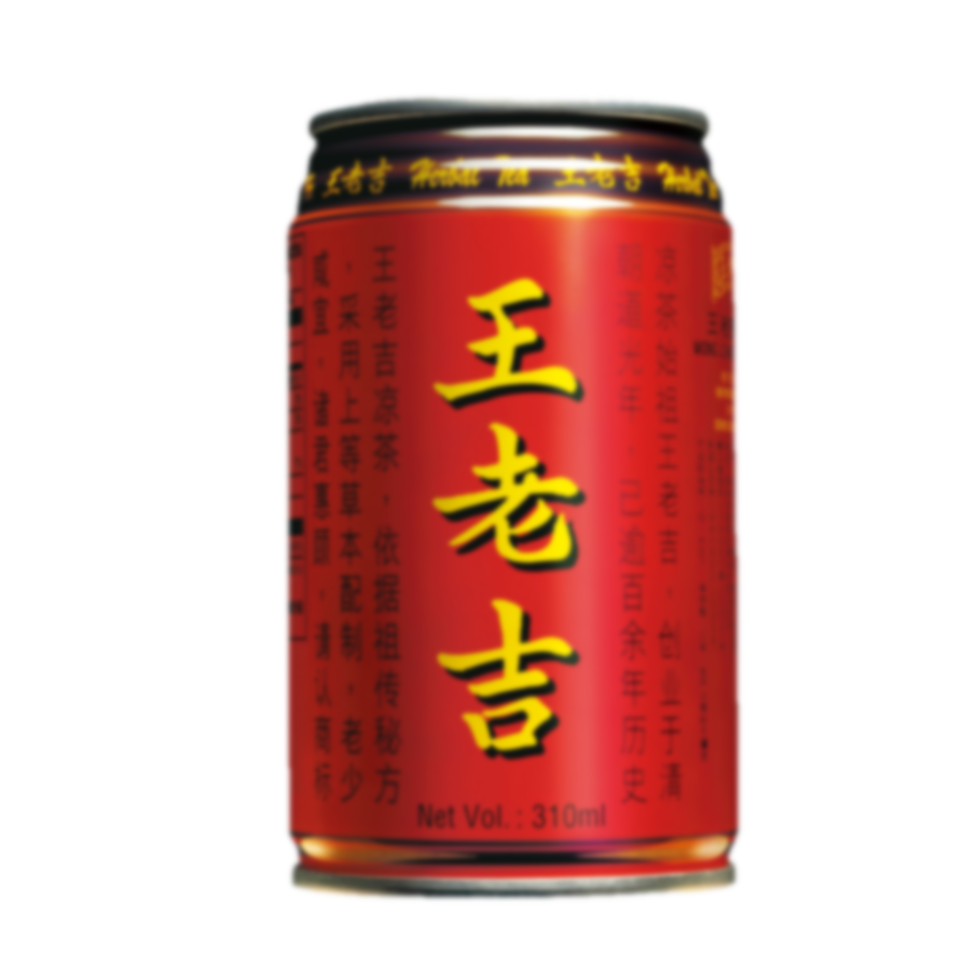
？
怕上火
除了那啥， 你还可以……
多吃色彩丰富的水果
饭后漱口每天刷牙
少肥肉拒绝油炸食品
少吃甜食将加工食品改为粗粮全谷物
休息好多运动以增强免疫力

Slide 11
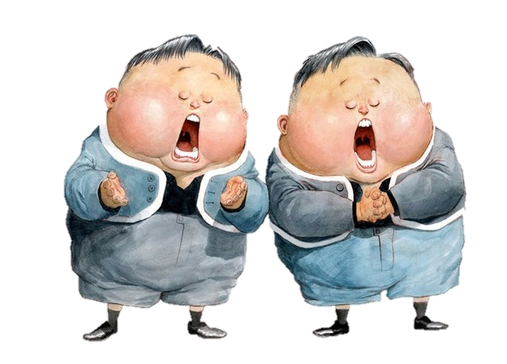
胖
“摄入的能量多过消耗的能量”
维持体重的关键就在于热量的获得和消耗应当维持一致

Slide 12
记住，以下方法减不了肥，减不了！
×局部减肥 —减肥是全身呈比例缩减！
×只吃水果 —损伤心肾，肠胃，易反弹！
×不吃主食 —增加肝肾负担，有危险性！
×不睡觉减肥 —你想累瘦吗！
×拉肚子减肥 —肠道紊乱，免疫力下降！
×蜂蜜减肥 —这货说白了就是糖啊！
×咖啡减肥 —只暂时提高代谢不能减肥！
×普洱茶减肥 —尚无证据表明茶叶和体重有关！
×巧克力减肥 —除了黑巧，贸然摄入只会增肥！
×迷信减肥食品 —零热量食物不存在！

Slide 13
减
“控制一进一出”
减肥的关键是减少全日膳食能量的摄入、增加运动
另外减肥一定要慢，一个月减去三四斤非常不错了

Slide 14
减肥饮食建议
少
矫正饮食行为
油
糖
啤酒
打扫剩饭
进食速度过快
生气时大吃一顿
饭后吃水果
烹调少放油
不吃过油或油炸食品
注意食品中的油
少吃加工食品和零食
禁忌所有饮料
忌甜食
少饮啤酒
下酒菜少吃
多
蔬菜水果
奶制品
五谷杂粮
肉蛋
每天300~500g
深色为好
低脂肪
无脂肪
全日干重150-250g
早餐燕麦牛奶、午餐白米饭、晚饭杂豆粥或薯类
鱼虾
瘦肉
去皮禽肉
蛋黄不超过一个
蛋清可多吃几个

Slide 15
实用笔记
吃饭时候先吃素菜、再喝汤，然后吃饭，最后吃肉
1小时内出汗量不大的运动，纯水足矣，运动饮料会增加心肾负担
高蛋白饮食最大的好处就是有助于减肥
从脂肪角度来说奶茶最应该首先抛弃
要想皮肤好，维C很强大，拒绝甜食和甜饮料，植物性食物为主
女性脱发往往和贫血、蛋白质营养不良及精神紧张有关
经期注意补铁，瘦肉、肝脏，血制品，同时多补充维C
胶原蛋白人体自身是可以合成的，只要有优质蛋白质和维C
高脂肪、低膳食纤维饮食以及加工肉类会增加乳腺癌风险
Notes:
均衡饮食永远放在第一位

Slide 16
父母的饮食建议
预防骨质疏松
每天300~500ml牛奶，300~500g蔬菜，100g豆制品，补钙和维生素D。
低钠高钾，少加工食物多天然食物多一些燕麦、玉米、香菇和木耳。
关注食用油的品质和用量，一天两三白瓷勺的量。
多吃水果，戒烟戒酒、适量运动、保持心情舒畅。
保护心脑血管
预防阿尔兹海默病

Slide 17

关于
1
明确功效的含义
偏方
2
什么证据证明功效
3
食用方式和剂量能否发挥功效
应有の逻辑
4
对于你是否有意义
有的偏方确实有治疗功效，而有的偏方则完全是迷信，如何鉴别靠的是科学还是迷信，有5条值得思考！
5
投入金钱时间成本是否可接受

Slide 18
例
俗话说红枣能补血
所谓补血，主要是指防治贫血
补充铁元素能够有助于治疗贫血
红枣铁含量不高，吸收率仅1%
如
肝脏瘦肉的补铁效果百倍于红枣
显然红枣补血是迷信！
想补血不如吃猪肝吃肉

Slide 19
阅读感受
妈妈说，最幸福的莫过于能吃的好了，但是看着自己二十多岁的年纪就已经微微隆起的小腹，却怎么也幸福不起来。
到底怎么吃能够又幸福又没有后顾之忧，在顾大夫的书里从食物、四季、三餐、男人、女人，老人等等不同的角度给了答案，如果没时间细看，选择你想了解的角度翻看一下也是十分方便。
对我而言，感触最大的是现代人吃的太油太咸，果蔬太少，三餐不均衡，加上生活无规律又缺少运动，终于成就了我们臃肿的身体和开心不起来的每一天。
而仅仅知道如何吃是不够的，想要健康、想要好身材还必须有亲身的付出和坚持。吃，仅仅是一部分，管好进的同时更要做好出，尽管书的名字是“到底应该怎么吃”其实更多的是“如何健康的生活”。
这个PPT做的仓促，很多内容都是点到为止，多是“这么做”，至于“为什么这么做”欢迎大家买书来了解吧！

Slide 20
Thanks!
寻求突破和改变的阿力

